Slide 1
Základy počítačovej grafiky a spracovania obrazu
Neurónové siete
pre rozpoznávanie
Doc. RNDr. Milan Ftáčnik, CSc.

Slide 2
Krátka história
Objavili sa v r. 1958 pod názvom perceptrón – boli schopné sa natrénovať na rozpoznávanie lineárne separovateľných obrazov
1969 – dôkaz, že perceptróny nedokážu rozpoznať lineárne neseparovateľné triedy
Nasledovala tzv. „zima“ umelej inteligencie
1986 – zaviedlo sa pravidlo spätného šírenia chyby a nelinearita v neurónových sieťach

Slide 3
Krátka história II
Výrazný zlom v úspešnosti klasifikácie nastal v r. 2012 – vďaka množstvu dát na internete a vysokej výpočtovej sile, ktorá dovtedy nebola
Ďalší vývoj priniesol úspešnosť, ktorá je lepšia ako na tých istých obrazoch dosahuje človek
Od plne prepojených sietí sme prešli na (hlboké) konvolučné neurónové siete, ktoré zlepšili úspešnosť rozpoznávania objektov

Slide 4
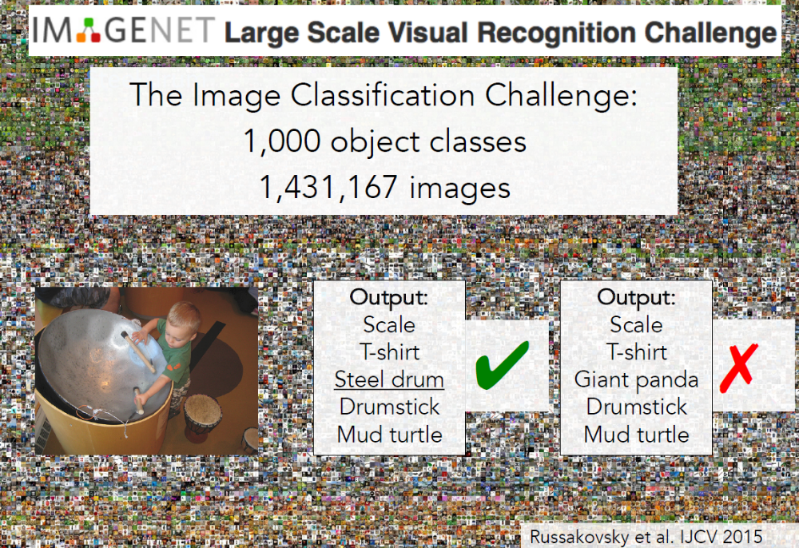
Súťaž ILSVRC
Notes:
Vypísali súťaž na porovnávanie pokroku. Zúžili to na menej obrazov a menej tried. Algoritmus poskytne 5 označení a ak jedno z nich je správna trieda, tak sa to považuje za úspech.

Slide 5
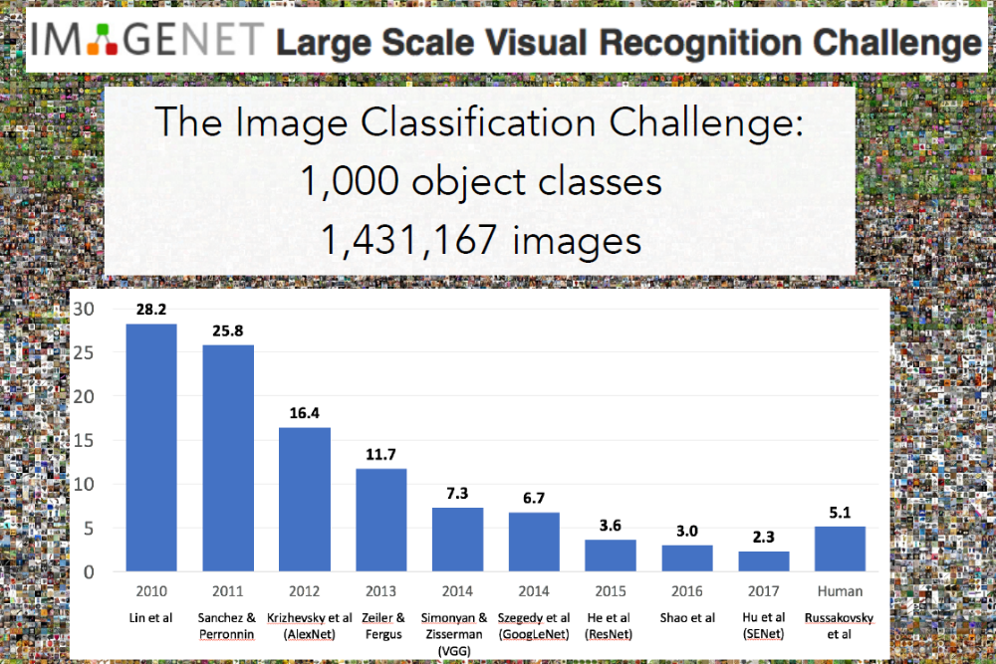
Výsledky ISLVRC
Notes:
Human je bežný Stanford PhD student, ktorý sa tomu venoval dlhšiu dobu.

Slide 6
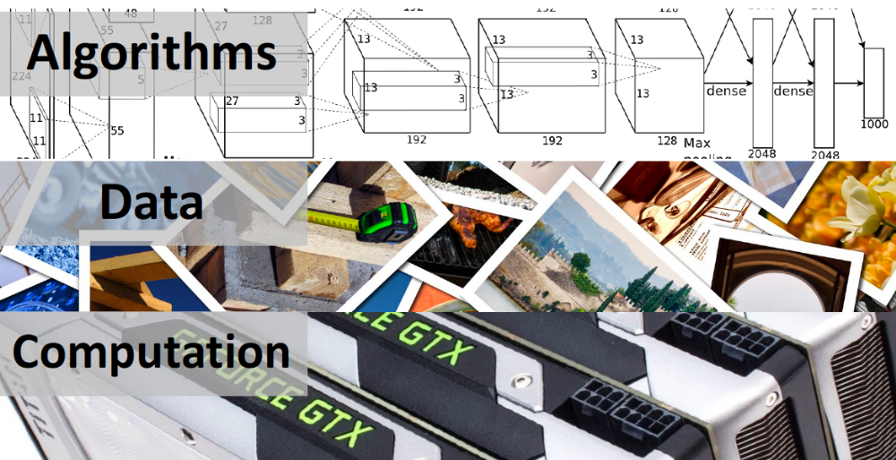
Kľúčové komponenty úspechu

Slide 7
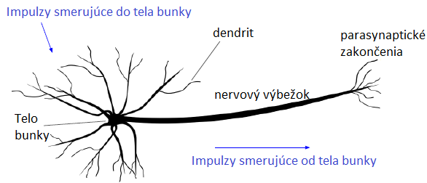
Neurón a jeho model

Slide 8
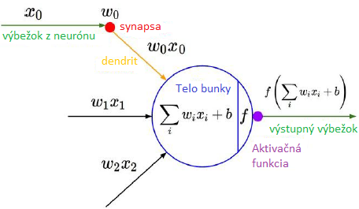
Neurón a jeho model

Slide 9
Neurón a jeho model

Slide 10
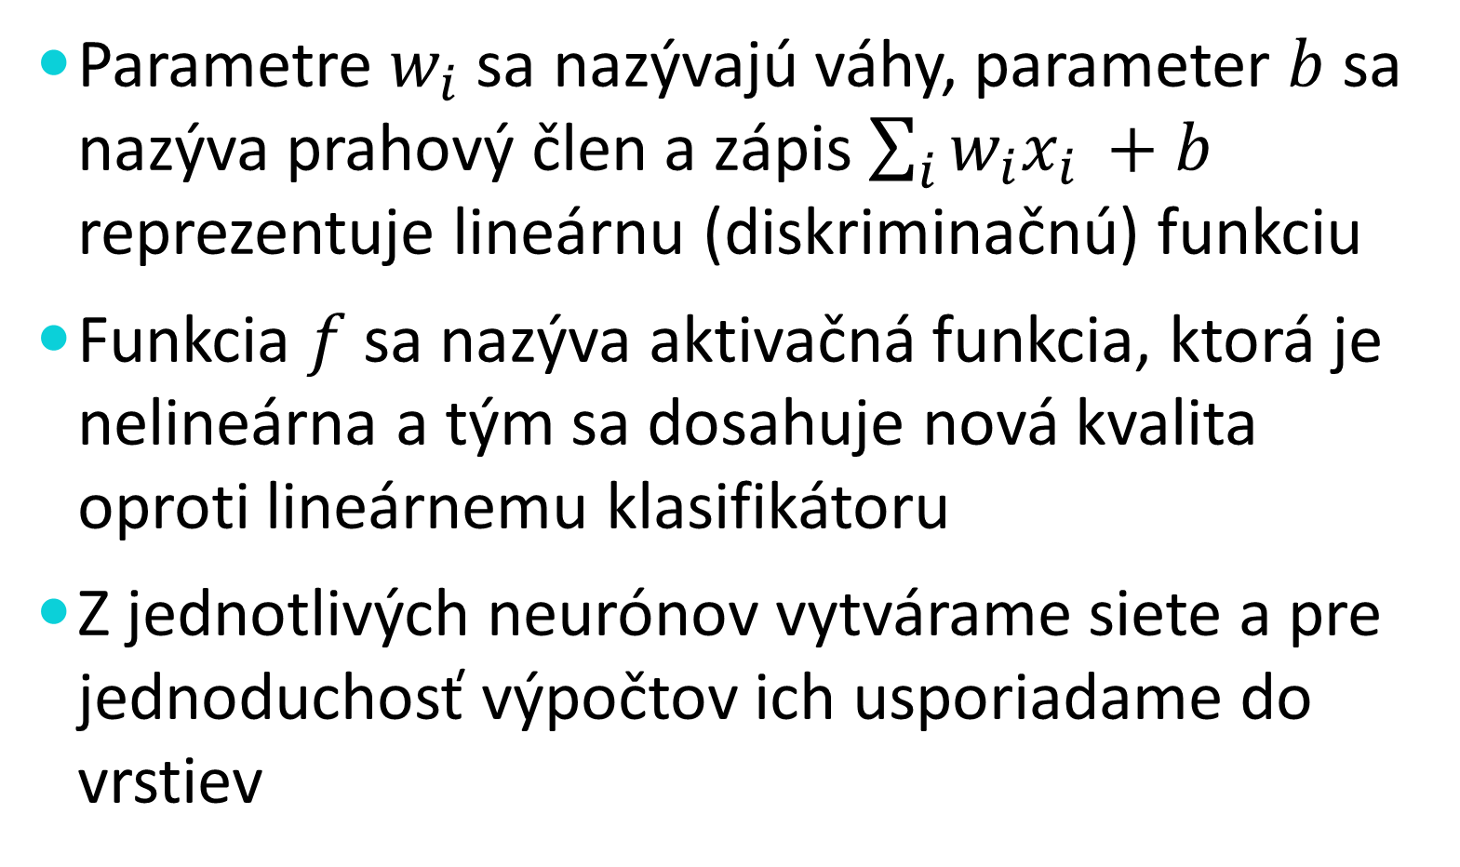
Neurón a jeho model
Parametre $w_{i}$ sa nazývajú váhy, parameter $b$ sa nazýva prahový člen a zápis $\sum_{i}{w_{i}x_{i }+b}$ reprezentuje lineárnu (diskriminačnú) funkciu
Funkcia $f$ sa nazýva aktivačná funkcia, ktorá je nelineárna a tým sa dosahuje nová kvalita oproti lineárnemu klasifikátoru
Z jednotlivých neurónov vytvárame siete a pre jednoduchosť výpočtov ich usporiadame do vrstiev

Slide 11
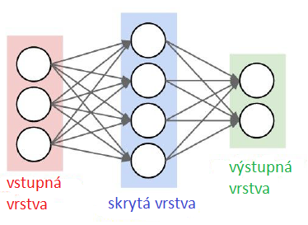
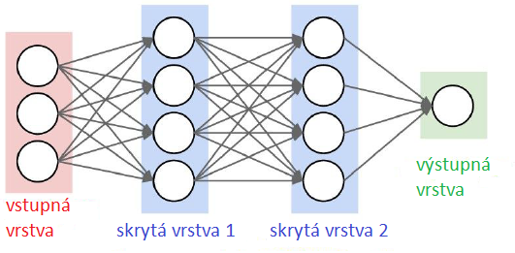
Architektúry plne prepojených NS
Plne prepojené vrstvy
2-vrstvová NS 3-vrstvová NS
NS s 1 skrytou vrstvou NS s 2 skrytými vrstvami

Slide 12
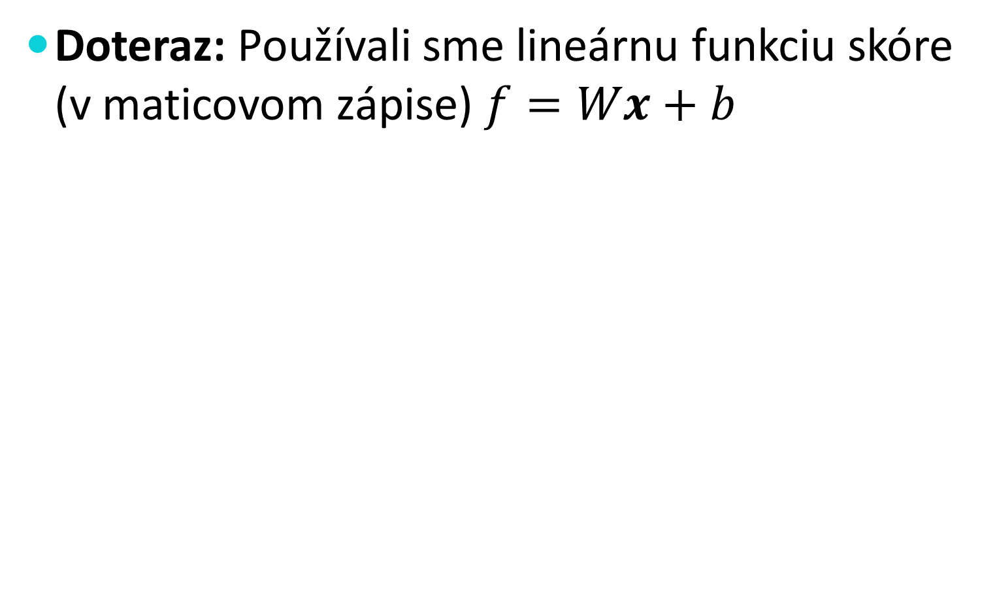
Neurónové siete
Doteraz: Používali sme lineárnu funkciu skóre (v maticovom zápise) $f=Wx+b$

Slide 13
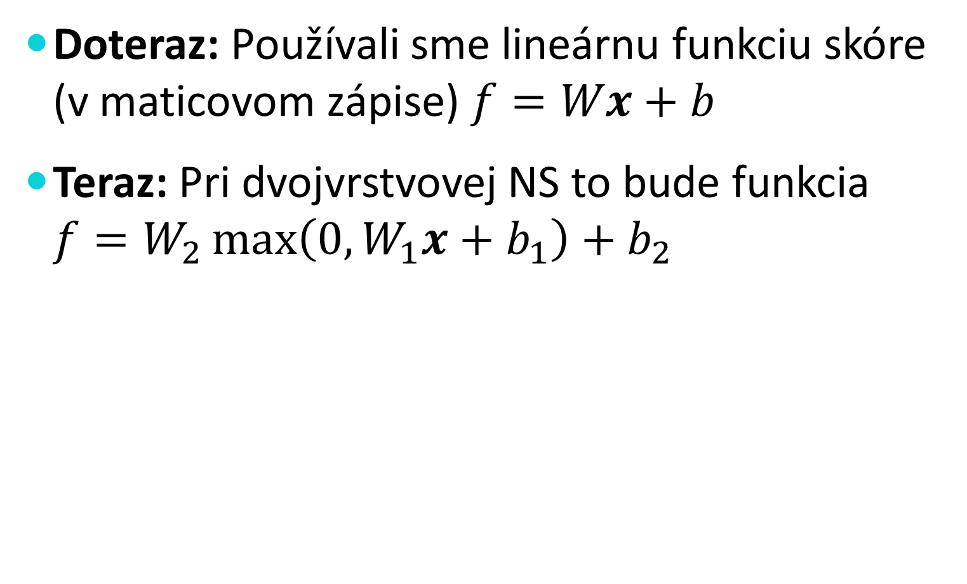
Neurónové siete
Doteraz: Používali sme lineárnu funkciu skóre (v maticovom zápise) $f=Wx+b$
Teraz: Pri dvojvrstvovej NS to bude funkcia $f=W_{2}\max\left(0, W_{1}x+b_{1}\right)+b_{2}$

Slide 14
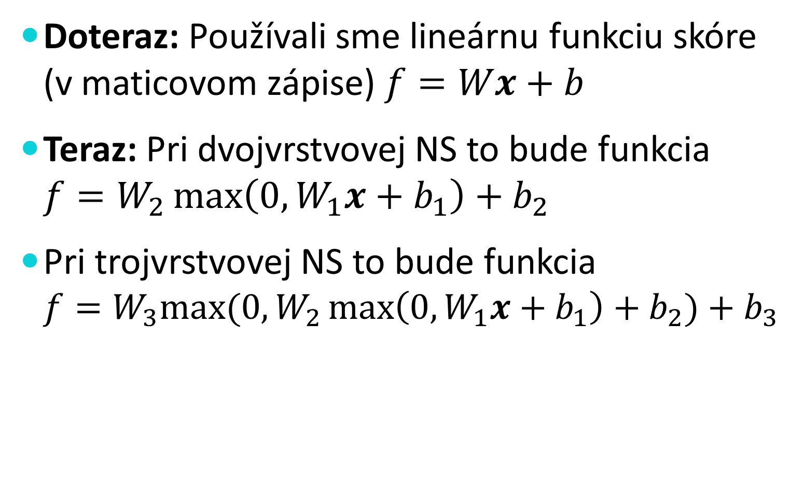
Neurónové siete
Doteraz: Používali sme lineárnu funkciu skóre (v maticovom zápise) $f=Wx+b$
Teraz: Pri dvojvrstvovej NS to bude funkcia $f=W_{2}\max\left(0, W_{1}x+b_{1}\right)+b_{2}$
Pri trojvrstvovej NS to bude funkcia $f={W_{3}max⁡(0,W}_{2}\max\left(0, W_{1}x+b_{1}\right)+b_{2})+b_{3}$

Slide 15
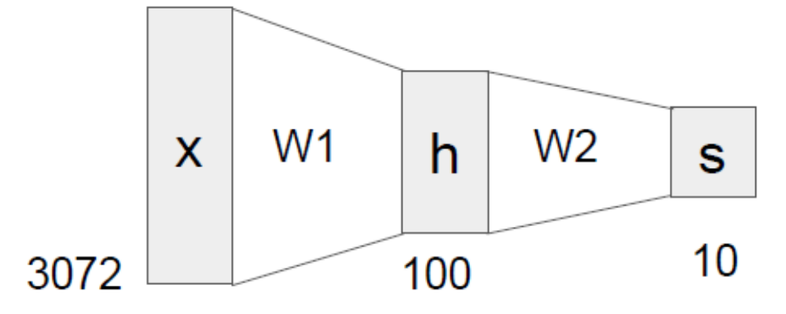
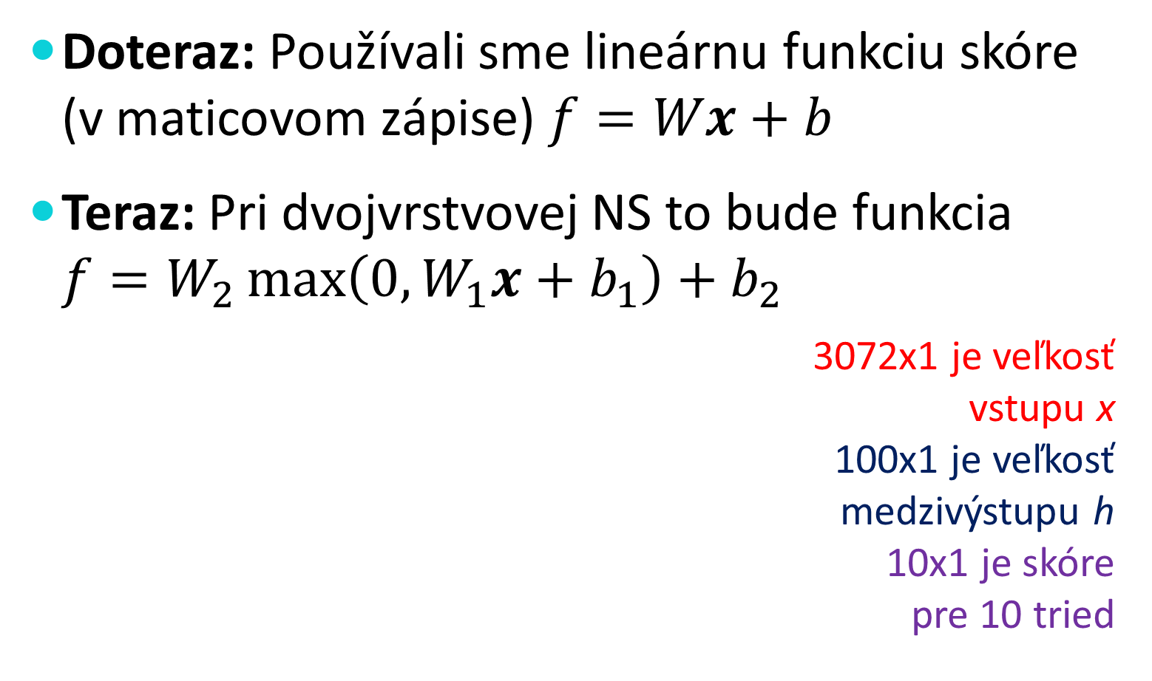
Neurónové siete
Doteraz: Používali sme lineárnu funkciu skóre (v maticovom zápise) $f=Wx+b$
Teraz: Pri dvojvrstvovej NS to bude funkcia $f=W_{2}\max\left(0, W_{1}x+b_{1}\right)+b_{2}$
3072x1 je veľkosť
vstupu x
100x1 je veľkosť
medzivýstupu h
10x1 je skóre
pre 10 tried

Slide 16
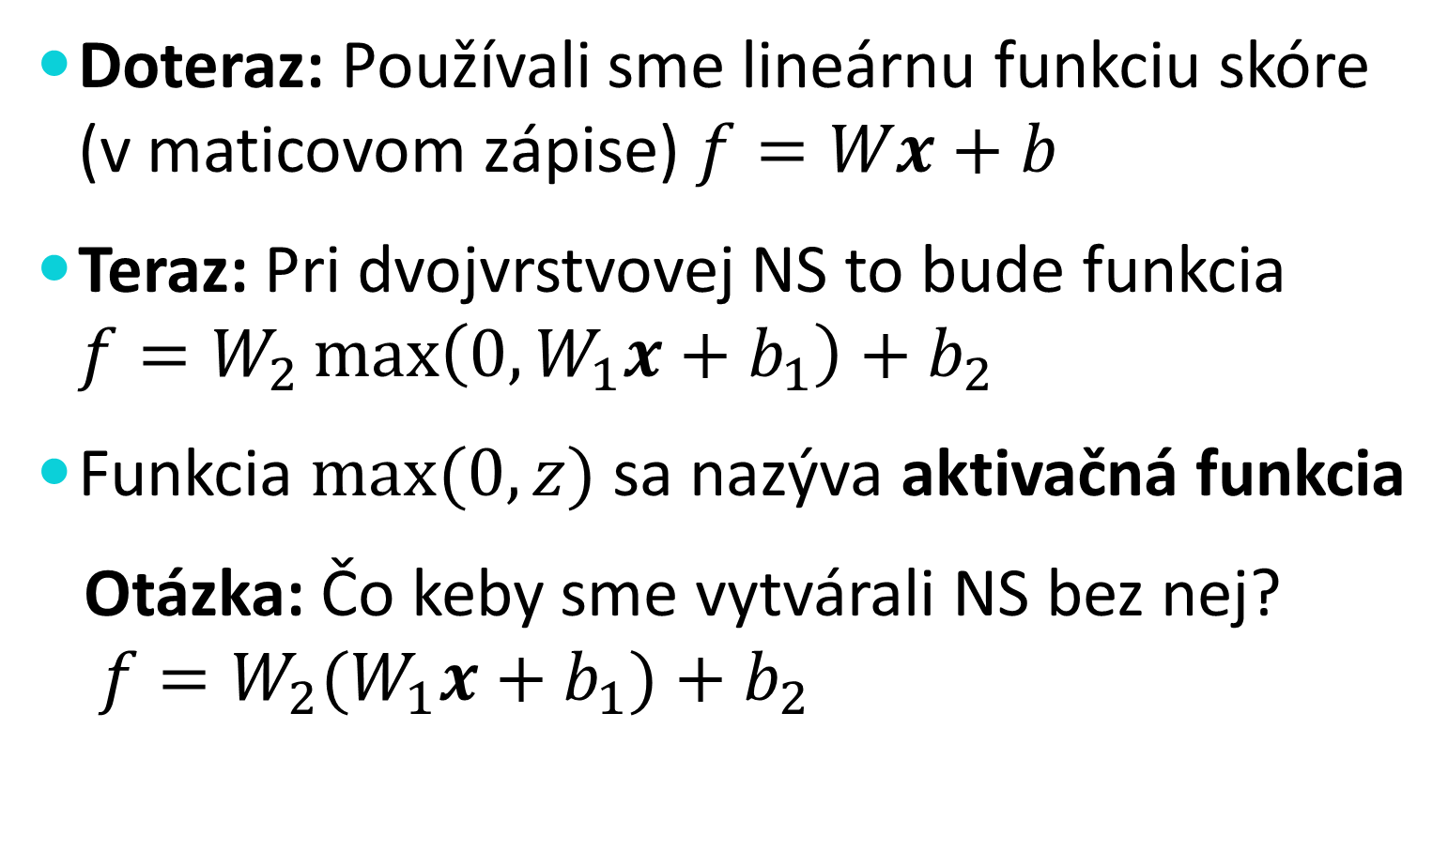
Neurónové siete
Doteraz: Používali sme lineárnu funkciu skóre (v maticovom zápise) $f=Wx+b$
Teraz: Pri dvojvrstvovej NS to bude funkcia $f=W_{2}\max\left(0, W_{1}x+b_{1}\right)+b_{2}$
Funkcia $max⁡(0,z)$ sa nazýva aktivačná funkcia
Otázka: Čo keby sme vytvárali NS bez nej?
$f=W_{2}{(W}_{1}x+b_{1})+b_{2}$

Slide 17
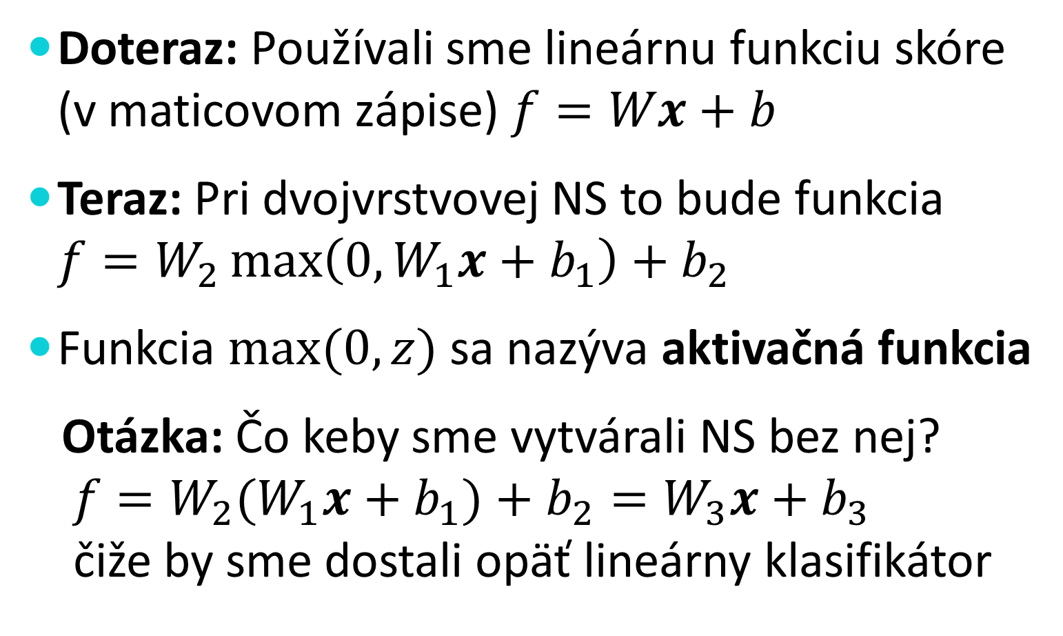
Neurónové siete
Doteraz: Používali sme lineárnu funkciu skóre (v maticovom zápise) $f=Wx+b$
Teraz: Pri dvojvrstvovej NS to bude funkcia $f=W_{2}\max\left(0, W_{1}x+b_{1}\right)+b_{2}$
Funkcia $max⁡(0,z)$ sa nazýva aktivačná funkcia
Otázka: Čo keby sme vytvárali NS bez nej?
$$f=W_{2}{(W}_{1}x+b_{1})+b_{2}=W_{3}x+b_{3}$$
čiže by sme dostali opäť lineárny klasifikátor

Slide 18
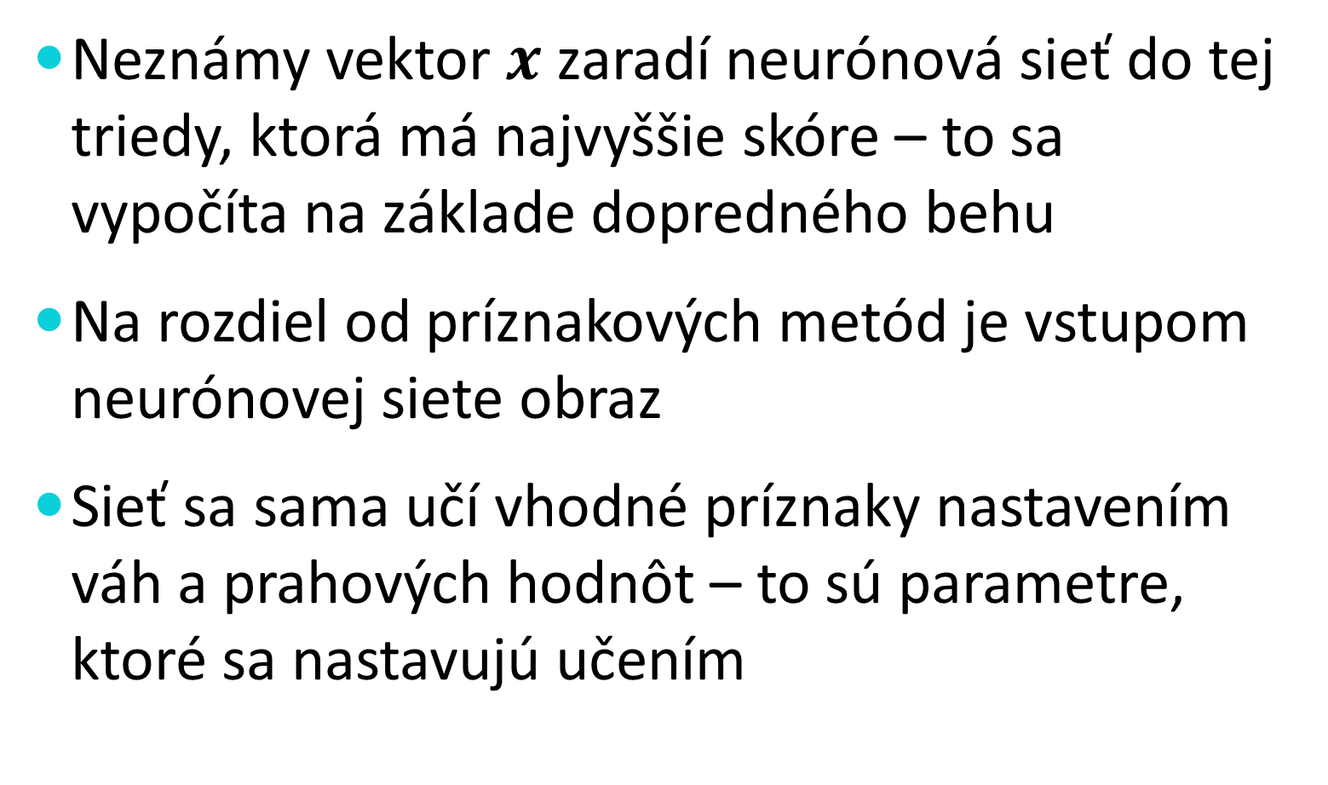
Rozpoznávanie NS
Neznámy vektor $x$ zaradí neurónová sieť do tej triedy, ktorá má najvyššie skóre – to sa vypočíta na základe dopredného behu
Na rozdiel od príznakových metód je vstupom neurónovej siete obraz
Sieť sa sama učí vhodné príznaky nastavením váh a prahových hodnôt – to sú parametre, ktoré sa nastavujú učením

Slide 19
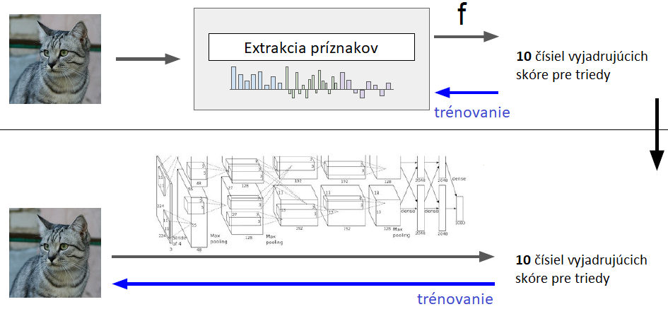
Rozpoznávanie NS
Príznaky vs. neurónové siete

Slide 20
Učenie (trénovanie) NS
Parametre siete sa nastavujú na základe prvkov trénovacej množiny, u ktorých vieme správne zaradenie do triedy
Parametre siete, ktoré sa nenastavujú učením, sa nazývajú hyperparametre (napr. počet skrytých vrstiev) a nastavuje ich používateľ
Úspešnosť siete sa testuje na testovacej množine, to sú obrazy, ktoré NS nikdy nevidela

Slide 21
Učenie (trénovanie) NS
Pri učení siete je dôležitá inicializácia parametrov siete a potom spôsob zmeny parametrov, ak sieť rozhodla nesprávne
Inicializácia parametrov – náhodná voľba nemusí byť najvhodnejšia
Spôsob zmeny parametrov – hľadáme optimálnu hodnotu váh a prahov vo viacroz-mernom priestore – cez optimalizáciu

Slide 22
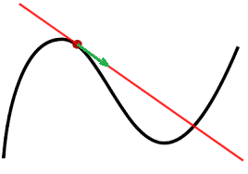
Učenie (trénovanie) NS
Optimalizácia (nájdenie minima) pre 1D funkciu – derivácia určuje smer dotyčnice a posunieme sa o krok učenia smerom k minimu

Slide 23
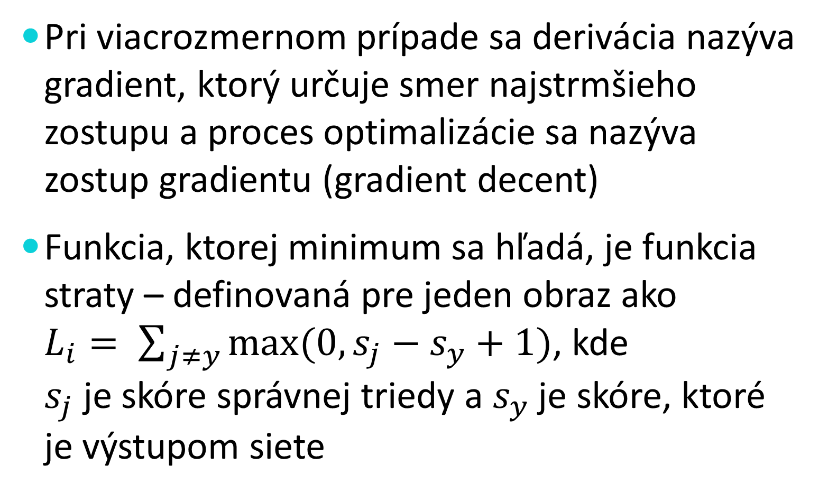
Učenie (trénovanie) NS
Pri viacrozmernom prípade sa derivácia nazýva gradient, ktorý určuje smer najstrmšieho zostupu a proces optimalizácie sa nazýva zostup gradientu (gradient decent)
Funkcia, ktorej minimum sa hľadá, je funkcia straty – definovaná pre jeden obraz ako $L_{i}= \sum_{j≠y}{max⁡(0,s_{j}}−s_{y}+1)$, kde $s_{j}$ je skóre správnej triedy a $s_{y}$ je skóre, ktoré je výstupom siete

Slide 24
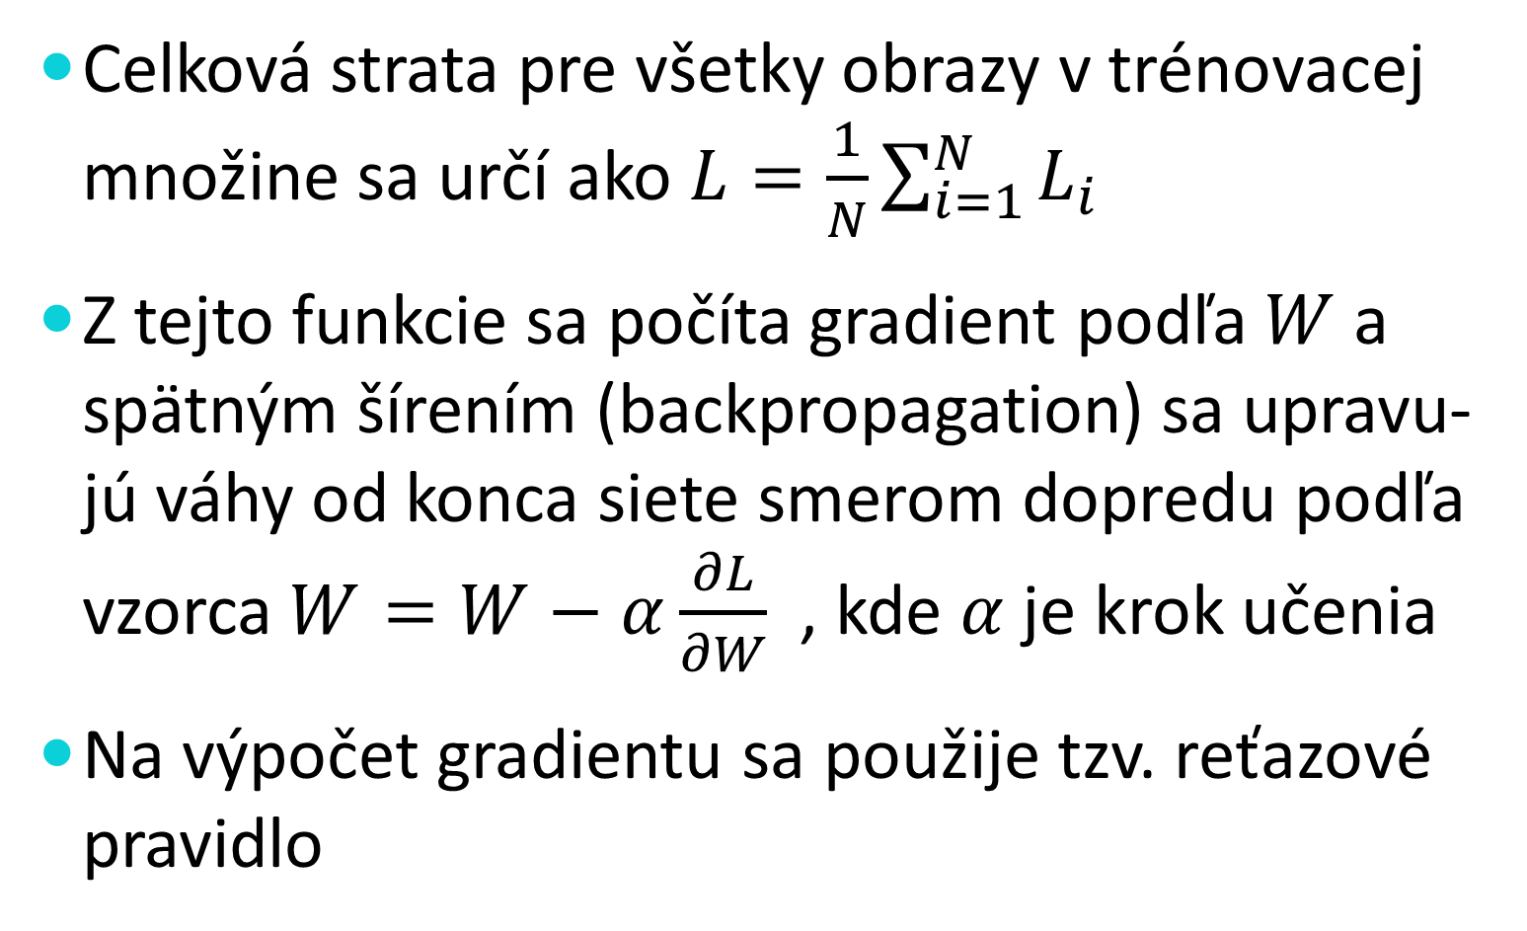
Učenie (trénovanie) NS
Celková strata pre všetky obrazy v trénovacej množine sa určí ako $L=\frac{1}{N}\sum_{i=1}^{N}{L_{i}}$
Z tejto funkcie sa počíta gradient podľa $W$ a spätným šírením (backpropagation) sa upravu-jú váhy od konca siete smerom dopredu podľa vzorca $W=W−α\frac{∂L}{∂W}$ , kde $α$ je krok učenia
Na výpočet gradientu sa použije tzv. reťazové pravidlo

Slide 25
Učenie (trénovanie) NS
Keďže výpočet straty na celej trénovacej množine by trval veľmi dlho, používa sa na výpočet straty a jej gradientu tzv. minidávka (zvyčajne N = 64, 128 alebo 256 obrazov)
Minidávka aproximuje gradient, ale robí to omnoho rýchlejšie – to sa nazýva stochastický zostup gradientu (minidávka sa určí náhodne)
Je viacero vylepšení metódy optimalizácie

Slide 26
Prečo to celé funguje?
Chceme napr. rozpoznávať ručne písané čísla – existuje označená databáza MNIST – každé číslo je obraz rozmeru 28x28 pixlov
Časť databázy použijeme ako trénovaciu množinu a zvyšok ako testovaciu
Naša sieť bude mať 10 výstupov, označenie od 0 do 9
Uvažujme dvojvrstvovú NS

Slide 27
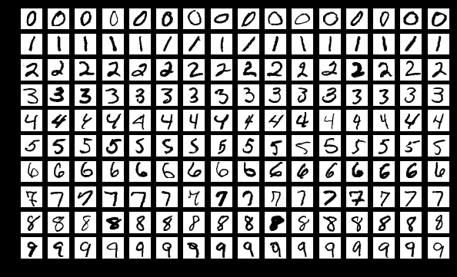
Prečo to celé funguje?
Ukážka databázy MNIST

Slide 28
Prečo to celé funguje?
Uvažujme napr. o dvojvrstvovej sieti, kde počet neurónov druhej a tretej vrstvy je 16
Môžeme tvrdiť, že dokáže rozpoznať číslicu 9, lebo v jej tretej vrstve posilňuje tie váhy, ktoré zodpovedajú brušku a tie váhy, ktoré nožičke
V druhej vrstve posilňuje tie váhy, ktoré zo šikmých čiar poskladajú bruško a tie váhy, ktoré poskladajú nožičku

Slide 29
Prečo to celé funguje?
Pri číslici 8 to bude iné v tom, že tá sa skladá z dvoch brušiek, apod.
Môžeme teda tvrdiť, že vo vrstvách bližších k vstupu, dokáže sieť identifikovať nízkoúrovňo-vé príznaky (čiary rôznych smerov, škvrny ap.) a vo vyšších vrstvách vysokoúrovňové príznaky
Koľko bude mať takáto sieť parametrov? (784x16+16) + (16x16+16) + (16x10+10) = 13.002

Slide 30
Konvolučné neurónové siete
Ak zväčšíme obraz na 227x227 a uvažujeme viacero skrytých vrstiev, tak počet parametrov narastie na rádovo 100 miliónov, čo je veľa
Urobíme predpoklad, že ak chceme skúmať nejakú vlastnosť na nejakom mieste obrazu, tak má zmysel ju skúmať aj na inom mieste obrazu, čiže zavedieme zdieľané parametre v jednej vrstve, čo významne zníži ich počet, napr. na rádovo 30.000

Slide 31
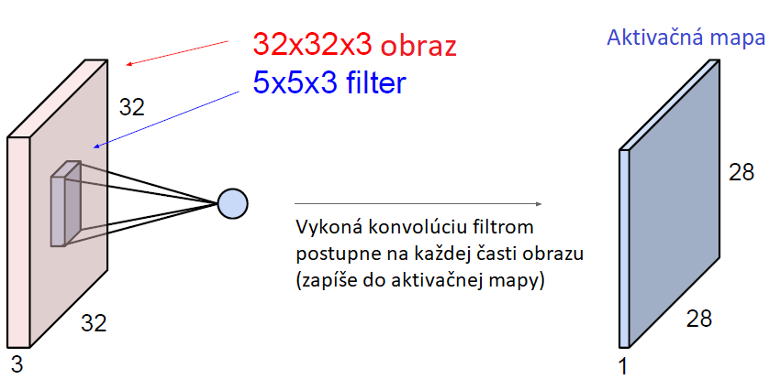
Konvolučné neurónové siete
Konvolučná vrstva

Slide 32
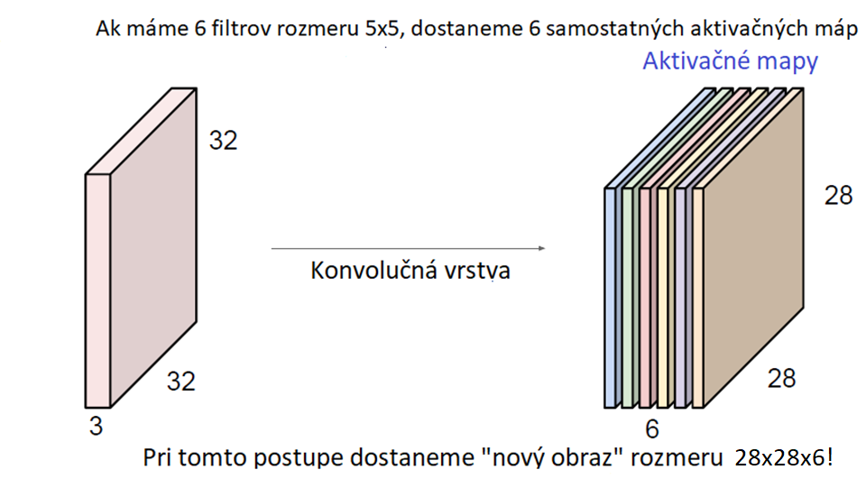
Konvolučné neurónové siete
Konvolučná vrstva II

Slide 33
Konvolučné neurónové siete
Každý vstup do ďalšej vrstvy má šírku, výšku a hĺbku (pretože uvažujeme farebné obrazy, tak na začiatku je hĺbka 3 a potom toľko, koľko je konvolučných filtrov)
Ak zvolíme filter 5x5x3, tak ten vidí iba časť vstupu, jeho váhy sú rovnaké pre celú vrstvu a aplikuje sa postupne na celý vstup so zvole-ným krokom – výsledok sa zapíše do aktivačnej mapy

Slide 34
Konvolučné neurónové siete
Na zachovanie iba najdôležitejšej informácie sa používajú tzv. združovacie vrstvy, ktoré napr. v okne 2x2 vyberajú vždy maximálnu hodnotu
Tým sa šírka a výška vstupu v ďalšej vrstve zníži na polovicu a zachovajú sa iba najsilnejšie aktivácie z predošlej vrstvy
Ľahšie sa robí aj spätné šírenie chyby (v celom filtri 5x5x3 naraz)

Slide 35
Ukážka združovacej vrstvy
Single depth slice
1 | 1 | 2 | 4
5 | 6 | 7 | 8
3 | 2 | 1 | 0
1 | 2 | 3 | 4
x
max pool with 2x2 filters and stride 2
6 | 8
3 | 4
y

Slide 36
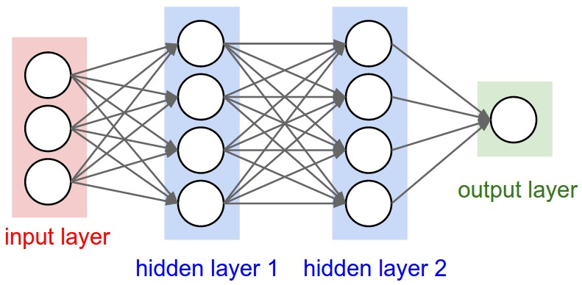
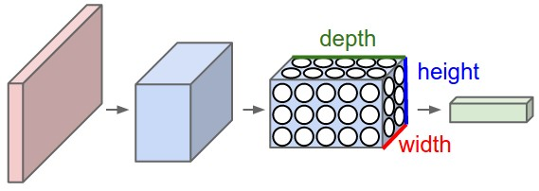
Prehľad architektúry CNN
Tradičná trojvrst- vová neurónová sieť
Každá vrstva v CNN transformuje 3D vstupný objem na 3D výstupný objem aktivácií neurónov

Slide 37
Vrstvy na vytváranie CNN
Jednoduchá CNN je postupnosť vrstiev, kde každá vrstva transformuje jeden objem aktivá-cií na ďalší pomocou derivovateľnej funkcie
Tri hlavné typy vrstiev v architektúre CNN sú:
  konvolučná vrstva
  pooling (združovacia) vrstva
  plne prepojená (FC) vrstva
Príklad: VSTUP→KONV→RELU→POOL→FC

Slide 38
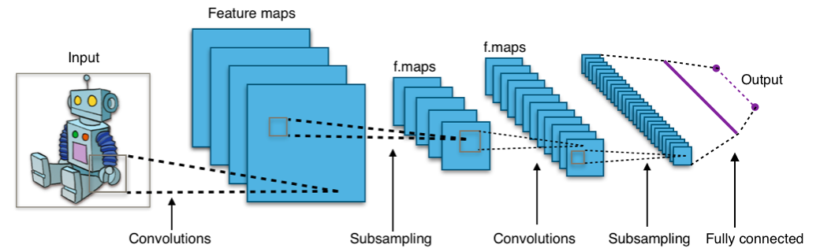
Typická architektúra CNN

Slide 39
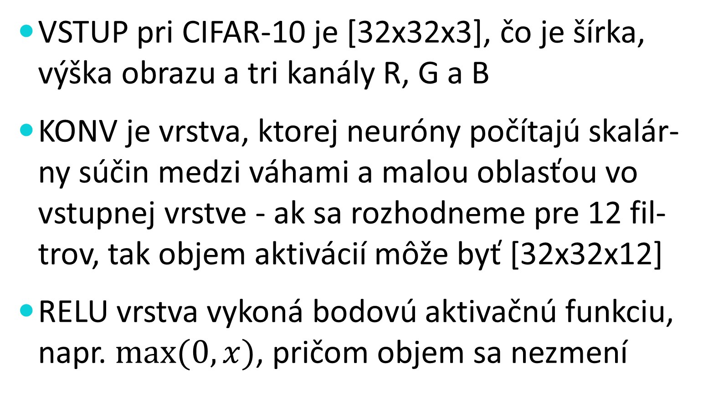
Vrstvy na vytváranie CNN II
VSTUP pri CIFAR-10 je [32x32x3], čo je šírka, výška obrazu a tri kanály R, G a B
KONV je vrstva, ktorej neuróny počítajú skalár-ny súčin medzi váhami a malou oblasťou vo vstupnej vrstve - ak sa rozhodneme pre 12 fil-trov, tak objem aktivácií môže byť [32x32x12]
RELU vrstva vykoná bodovú aktivačnú funkciu, napr. $max⁡(0,x)$, pričom objem sa nezmení

Slide 40
Vrstvy na vytváranie CNN III
POOL vrstva vykoná podvzorkovanie (združo-vanie) cez priestorový rozmer (šírka a výška), s výstupným objemom napr. [16x16x12]
FC vrstva počíta skóre pre jednotlivé triedy, čo vyústi v objem [1x1x10], kde každé číslo zodpovedá skóre pre jednu triedu – neuróny tejto vrstvy sú prepojené tak ako v tradičných sieťach s každým výstupom predošlého obje-mu

Slide 41
Vrstvy na vytváranie CNN IV
Niektoré vrstvy majú parametre (ako KONV alebo FC) a iné nie (ako RELU alebo POOL, ktoré implementujú stále tú istú funkciu)
Každá vrstva môže mať dodatočné hyperpara-metre (KONV/FC/POOL majú, RELU nemá)
Parametre v KONV/FC sa trénujú gradientnou metódou, tak aby výstup siete bol v súlade s označeniami tried v trénovacej množine

Slide 42
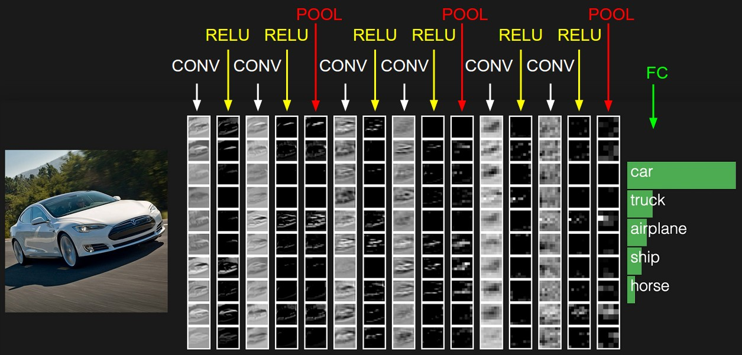
Konvolučné neurónové siete

Slide 43
Sumarizácia
Konvolučné neurónové siete – majú na vstupe obraz a sami si vytvárajú príznaky
Obsahujú zjednodušený model neurónu a vstupnú, výstupné a skryté vrstvy
Počet skrytých vrstiev rastie, preto sa hovorí o hlbokých neurónových sieťach
Siete môžu byť plne prepojené alebo konvolučné (so zdieľanými parametrami)

Slide 44
Sumarizácia II
Neurónové siete obsahujú nelinearity v podobe aktivačných funkcií
Trénujú sa na základe trénovacej množiny (veľké množstvo príkladov) metódou optimalizácie (rôzne možnosti)
Pri trénovaní sa nastavujú váhy neurónov a ich prahové hodnoty spätným šírením chyby gradientu stratovej funkcie

Slide 45
Sumarizácia III
Konvolučné NS majú nižší počet parametrov, lebo ich zdieľajú v jednom filtri
Konvolučné NS menia vstupný objem (výšku x šírku x hĺbku) na výstupný objem s hĺbkou podľa počtu filtrov v danej vrstve
Na zníženie informácie používajú združovacie vrstvy
Na výstupe sú obvykle plne prepojené vrstvy

